Slide 1
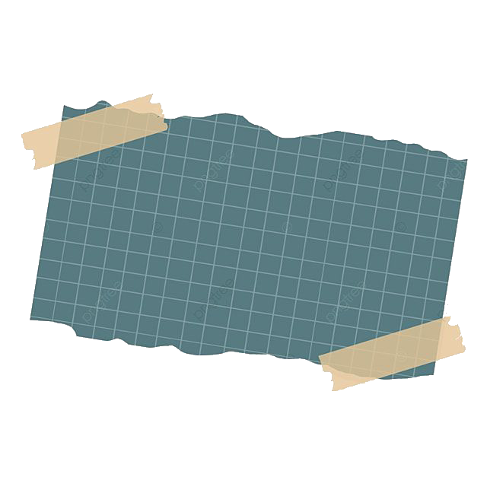
ضرب المصفوفات
قدرات

Slide 2
ضرب المصفوفات
٢-٣
عنوان الدرس
ضرب المصفوفات

Slide 3
ضرب المصفوفات
وَعُرِضُوا عَلَىٰ رَبِّكَ صَفًّا لَّقَدْ جِئْتُمُونَا كَمَا خَلَقْنَاكُمْ أَوَّلَ مَرَّةٍ ۚ بَلْ زَعَمْتُمْ أَلَّن نَّجْعَلَ لَكُم مَّوْعِدًا (48)
فِيهَا سُرُرٌ مَرْفُوعَةٌ (13) وَأَكْوَابٌ مَوْضُوعَةٌ (14) وَنَمَارِقُ مَصْفُوفَةٌ

Slide 4
استخدام المصفوفات
وفي الاقتصاد تستخدم المصفوفات كنموذج مفتوح ونموذج مغلق للعالم ليونتيف لتحديد الأسعار

Slide 5
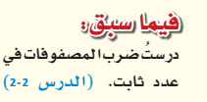
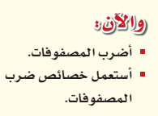
أهداف الدرس
كيف تتم عملية ضرب مصفوفة في عدد ثابت؟
ما هو الشرط الواجب توفره لتكون عملية جمع أو طرح المصفوفات ممكنة ؟

Slide 6
ضرب المصفوفات
كم سعر أقلام الحبر الجاف التي تم بيعها في شهر ربيع1 ؟
كم سعر الأقلام التي تم بيعها في شهر صفر ؟

Slide 7
ضرب المصفوفات

Slide 8
ضرب المصفوفات

Slide 9
ضرب المصفوفات

Slide 10
ضرب المصفوفات

Slide 11
ضرب المصفوفات

Slide 12
ضرب المصفوفات

Slide 13
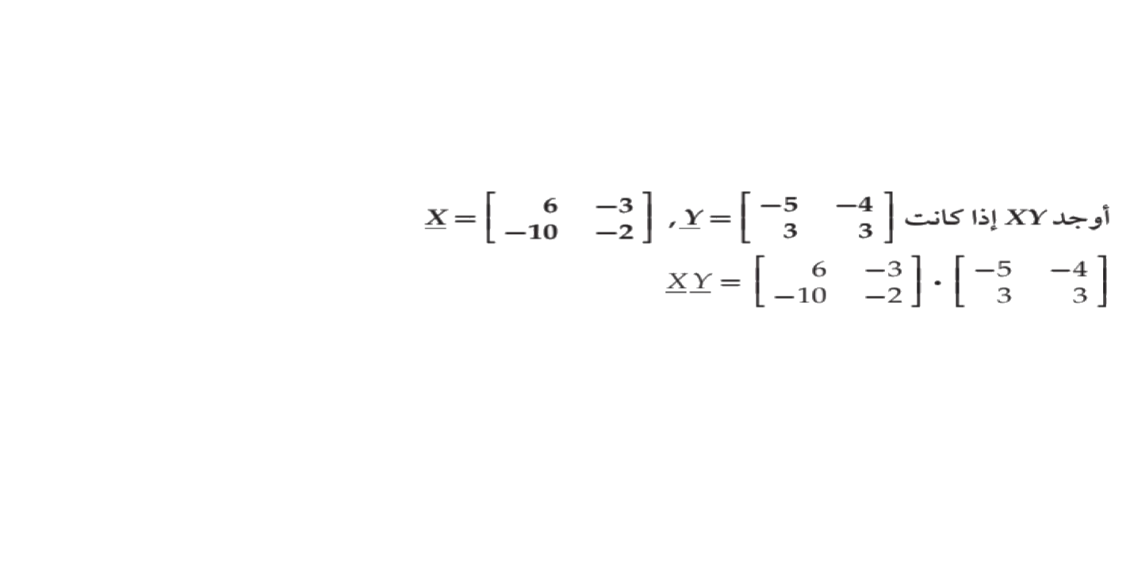
ضرب المصفوفات

Slide 14
ضرب المصفوفات

Slide 15
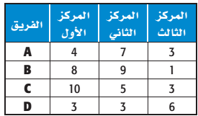
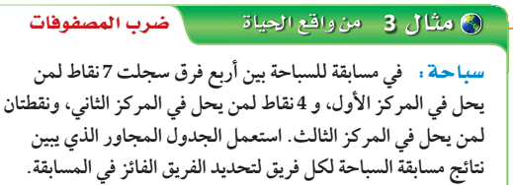
مثال

Slide 16
ضرب المصفوفات

Slide 17
تأكد

Slide 18
خصائص
المصفوفات

Slide 19
ضرب المصفوفات

Slide 20
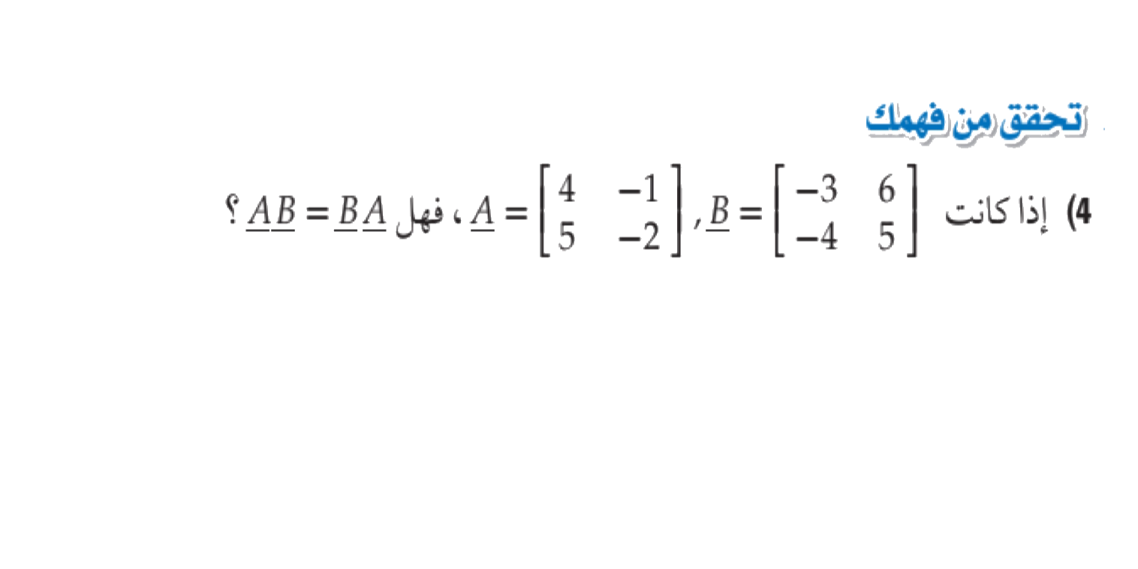
استراتيجية تعاقب الأدوار

Slide 21
ضرب المصفوفات

Slide 24
ضرب المصفوفات
مهارات تفكير
عليا

Slide 25
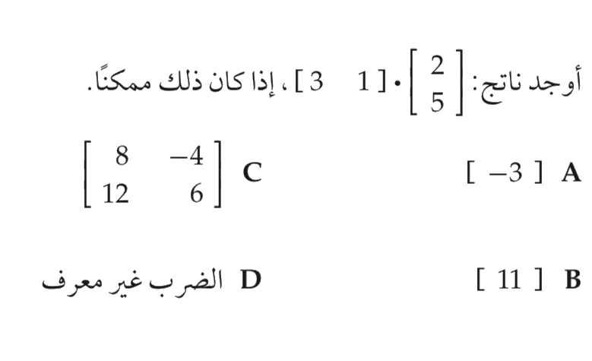
ضرب المصفوفات
تحصيلي

